Slide 1
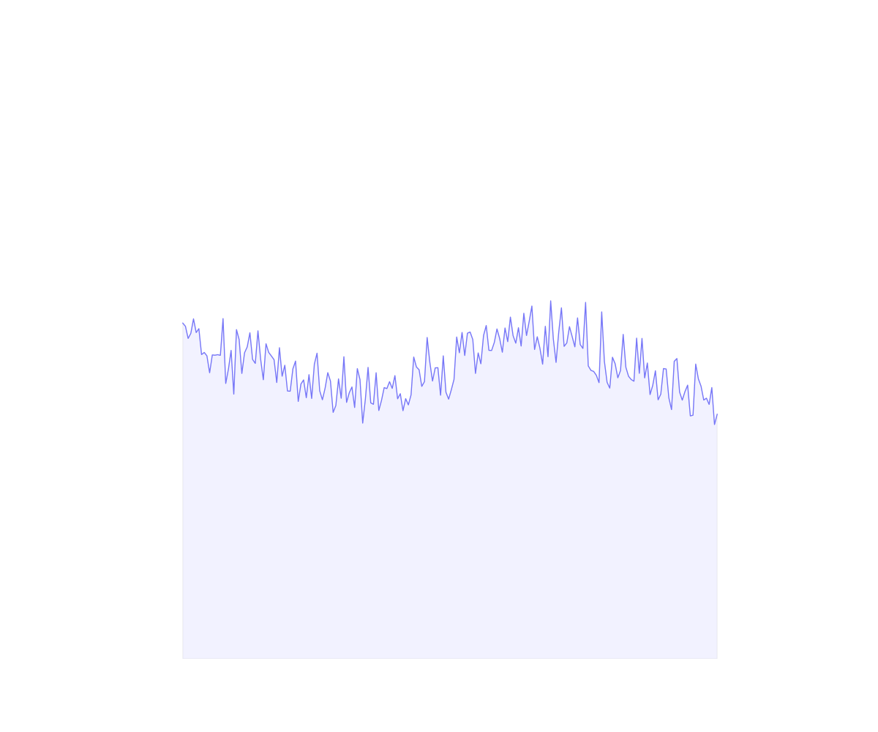




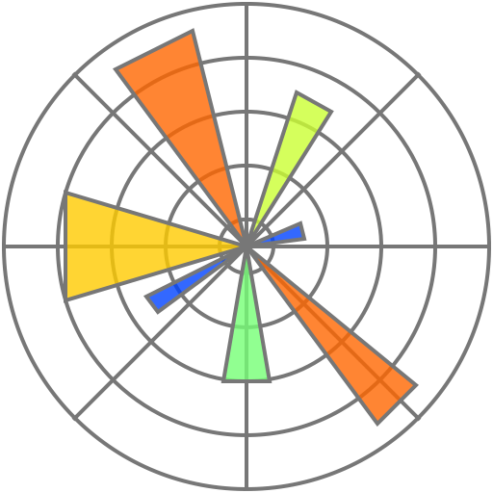


Dinámica de mercado de valores
Celular automata Estocástico
Procesos Estocásticos
Proyecto final
Johan S. Mendez
Instituto de Ciencias Nucleares
Junio 2020

Slide 2
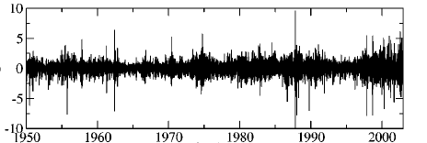
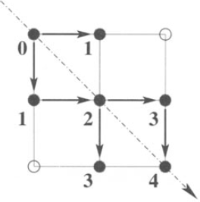
Contenido
1. Descripción del problema
2. Percolación (Incendios Forestales)
3. Dinámica de inversores
4. Resultados

Slide 3
Contenido
1. Descripción del problema
2. Percolación (Incendios Forestales)
3. Dinámica de inversores
4. Resultados

Slide 4
1. Descripción del problema
Indicador del movimiento de los precios de los principales títulos que cotizan en un mercado de valores o bolsa.
Puede representar a un mercado nacional, geográfico, a un determinado sector de actividad
El índice representa la evolución conjunta de los títulos que lo component aunque no replica exactamente al mercado por contar con un número no exhaustivo de valores
Es importante destacar que como medida aproximada del comportamiento de mercado en cuestión constituye una referencia para los inversores.
¿Qué es un índice bursatil?

Slide 10
Contenido
1. Descripción del problema
2. Percolación (Incendios Forestales)
3. Dinámica de inversores
4. Resultados

Slide 14
Contenido
1. Descripción del problema
2. Percolación (Incendios Forestales)
3. Dinámica de inversores
4. Resultados

Slide 18
Contenido
1. Descripción del problema
2. Percolación (Incendios Forestales)
3. Dinámica de inversores
4. Resultados

